Slide 1
大数据分析(B)
强化学习
强化学习大作业概述
2025.10
Notes:
大家好我是负责强化学习大作业的助教XXX，接下来我给大家介绍下强化学习作业的相关内容

Slide 2
目录
强化学习基本概念
环境熟悉与智能体设计
Notes:
两个方面：
1. 介绍强化学习的基本知识，有个概念，了解强化学习用什么方法解决什么问题。
2. 以及配置环境、智能体策略设计

Slide 3
Reinforcement Learning
强化学习基本概念
引言
强化学习 vs. 监督学习
DQN算法详解

Slide 4
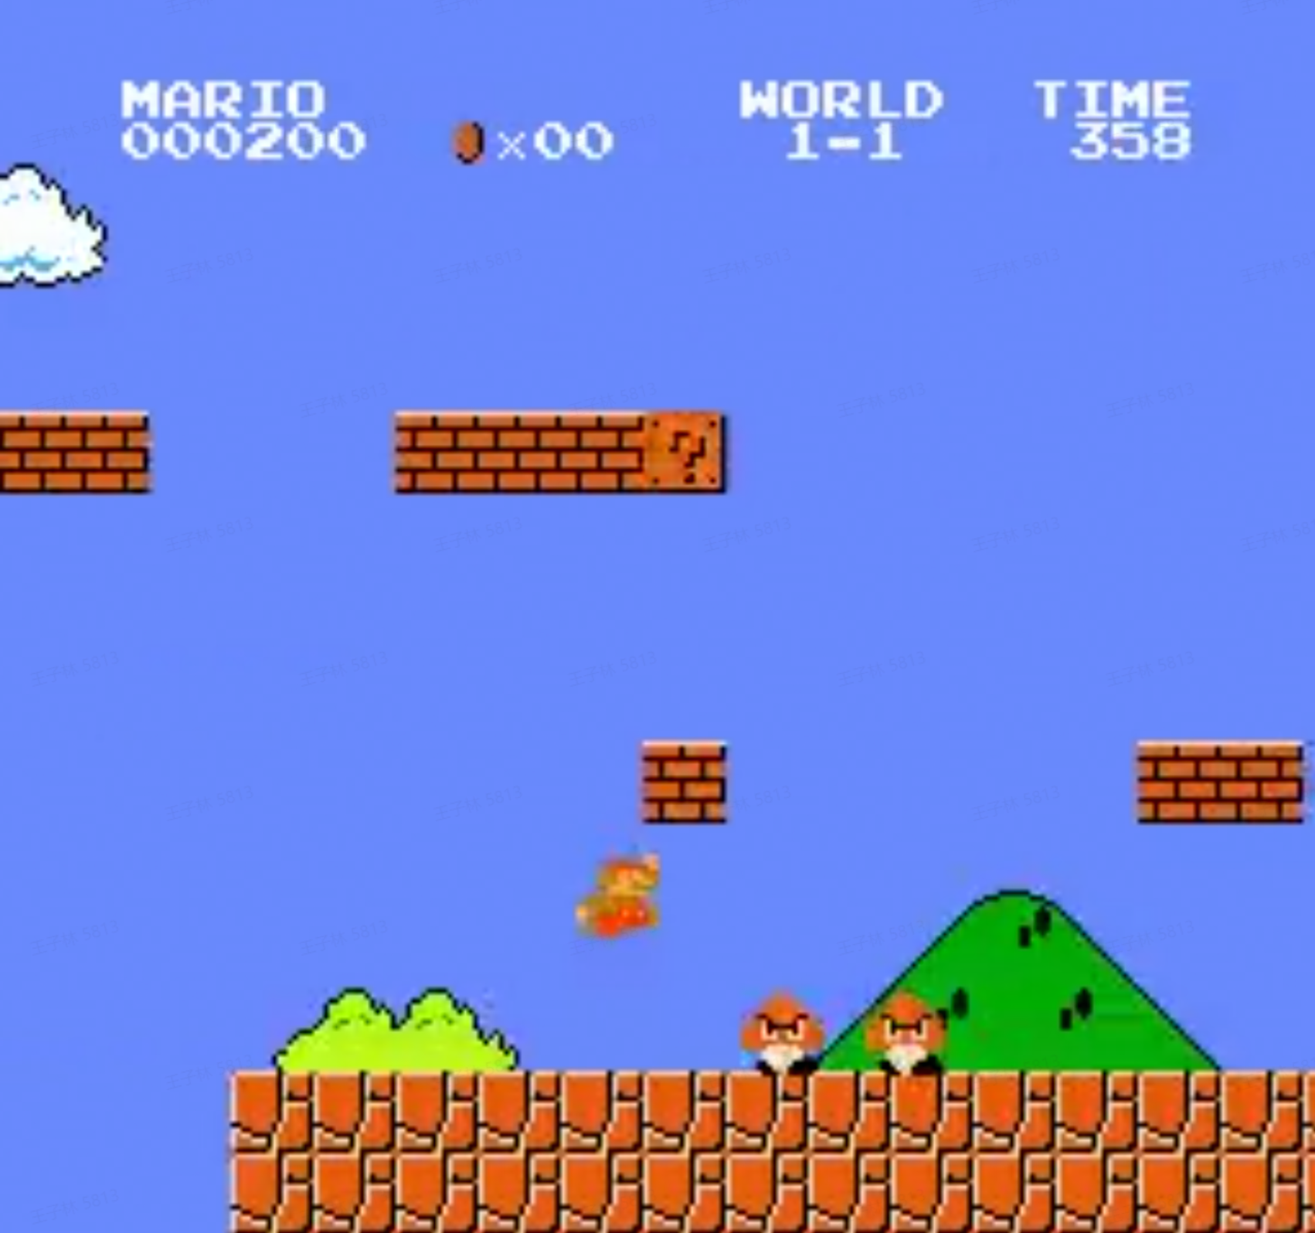
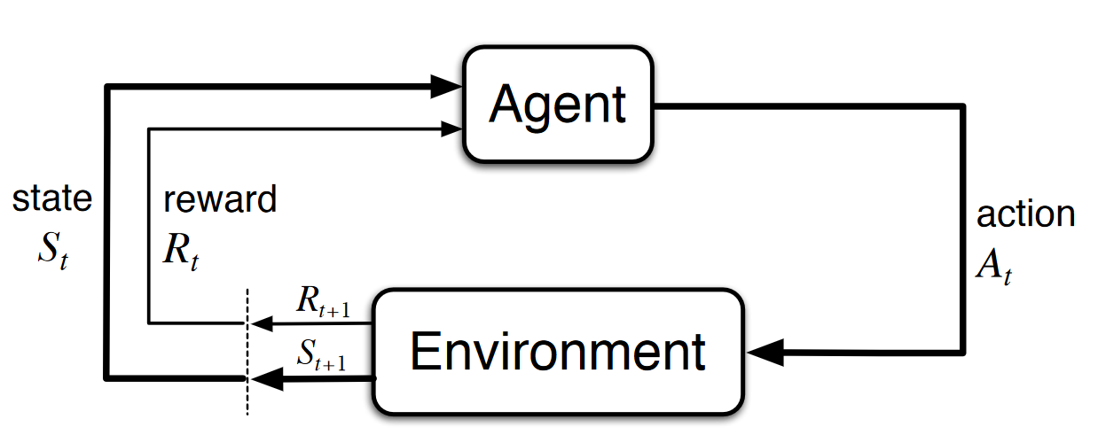
强化学习概述
强化学习的组成：智能体(agent)与环境(environment)的交互
强化学习在学习什么？
寻找一个从状态(states)到动作(actions)的映射策略policy π，以使得累积奖励信号最大化。
Notes:
（下周会请商汤的牛雅哲老师给大家详细介绍强化学习）强化学习由两部分组成：智能体和环境。在强化学习过程中，智能体与环境一直在交互，学习如何在长期内获得最多的奖励。
具体来说看左下角的图，智能体获取当前环境状态s_t后，它会基于策略 π 来决定或计算出应该输出哪个动作 a_t。然后这个a_t动作会在环境中被执行，环境会根据智能体采取的动作，输出下一个状态以及当前这个动作带来的奖励R_{t+1}和S_{t+1}。在后续实验设计的DQN算法中，为获取最优策略policy π，我们根据TD-ERROR来更新调整Q进行隐含求解
以大作业马里奥游戏为例进行说明，马里奥采取策略（例如采取右移action、踩掉小怪），环境做出变化得到新的状态并反馈奖励信号给agent，基于长期累积奖励最大化的目标，我们学习一个从state到action的最优策略π，通过我们调整动作空间、奖励函数，首先实现通关，再实现高分累积，甚至是在更快的时间内通关。

Slide 5
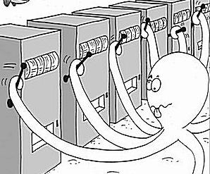
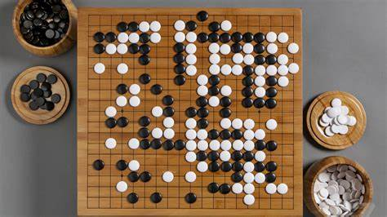
强化学习概述
强化学习算法并没有被告知应该执行怎么样的动作，而是应该靠自己去发掘，怎样的动作会产生最大的奖励
最重要的特点：
通过试错去学习 Trial-and-error
延迟奖励 delayed reward
Notes:
与监督学习作为例子对比，例如股票预测、图形分类任务，我们有提前准备好的数据集，有对应的ground_truth标签，以此进行模型训练。强化学习则没有，而是给你一个交互的环境，你做出啥样的动作给你相应的奖励，你需要去不断地尝试，怎样的动作才能带来最大的奖励，从经验中不停地学习
特点介绍：
1）试错 ——例如躲避老虎机MAB，智能体不断地在收集信息（探索）和使用信息（利用）之间切换，熟悉规律，了解这个游戏的机制是怎么样的，最终找能够获得最大长期奖励的策略
2）延迟奖励——例如在围棋中，一个布局上的好手可能不会立刻带来分数优势，但它为几十步之后的胜利奠定了基础。

Slide 6

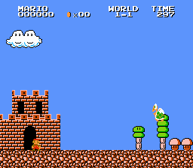
强化学习 对比 监督学习
监督学习：
给定的数据集
每份数据都有对应的标签
数据集的内容是固定的
假设数据集里面的数据符合 独立同分布(IID) 假设
强化学习：
往往需要与动态环境交互来收集数据
训练用的数据完全依赖于交互的过程
只有“不靠谱”的奖励信息：延迟反馈
训练数据前后两帧有很明显的相关性
强化学习不是无监督学习——不是试图寻找隐藏的结构
Notes:
训练数据前后两帧有很明显的相关性：智能体采取一个行动（比如按一下右键）后，下一帧图像 s_{t+1} 与当前帧 s_t 之间只有微小的变化（马里奥可能只向前移动了几个像素，或者画面滚动了一点点）。它们在大部分像素上是完全一样的。这种高度的相似性就是所谓的“明显的相关性”。在许多机器学习算法（尤其是深度学习）中，我们通常假设训练数据是独立同分布的，为了打破这种强烈的时序相关性，我们后面会介绍所谓的经验回放，即在训练时，神经网络不是使用刚刚产生的最新数据，而是随机地从这个缓冲区中抽取一个批次（Batch）的数据来更新模型，来解决相关性问题
强化学习是试图最大化奖励信号，而不是试图寻找隐藏的结构。而是它是要通过与环境交互的结果，不断改进策略，这一点大家要注意

Slide 7
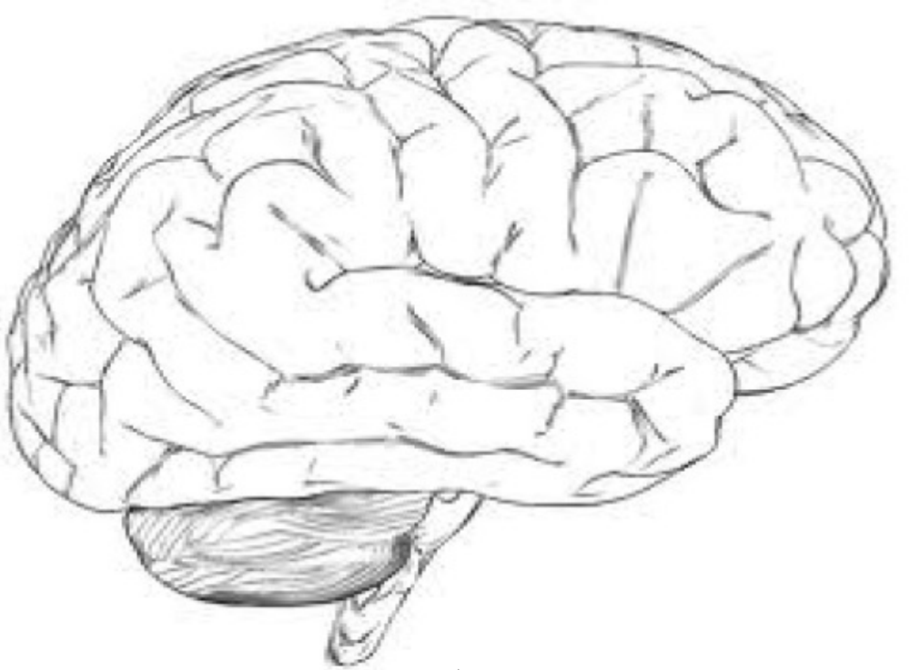

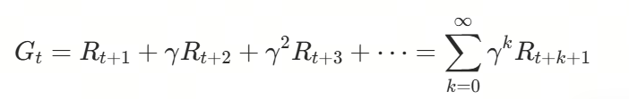
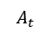
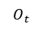
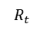
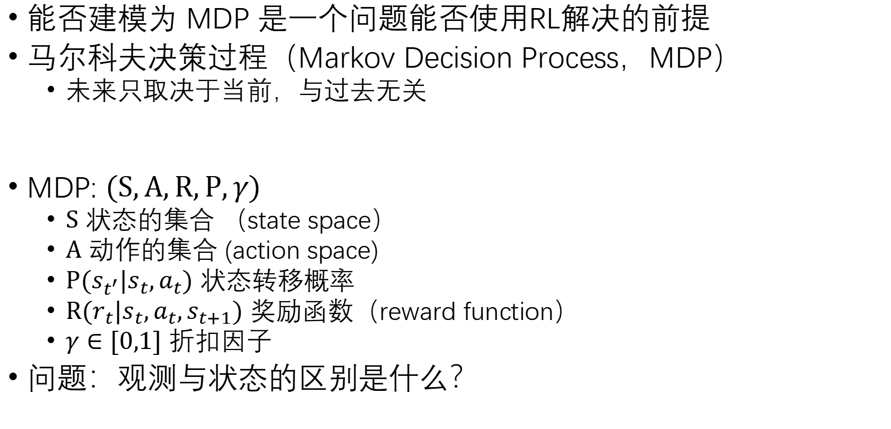
强化学习对环境的建模
能否建模为 MDP 是一个问题能否使用RL解决的前提
马尔科夫决策过程（Markov Decision Process，MDP）
未来只取决于当前，与过去无关
MDP: $(S,A,R,P,γ)$
$S$ 状态的集合 （state space）
$A$ 动作的集合 (action space)
$P(s_{t^{′}}|s_{t},a_{t})$ 状态转移概率
$R(r_{t}|s_{t},a_{t},s_{t+1})$ 奖励函数（reward function）
$γ∈[0,1]$ 折扣因子
问题：观测与状态的区别是什么？
智能体
agent
观测 observation
$$O_{t}$$
奖励
reward
$$R_{t}$$
动作
action
$$A_{t}$$
环境
environment
Notes:
这里所谓的“建模”指的是使用一个数学框架来形式化地描述强化学习中的环境（Environment）和智能体（Agent）之间的交互过程。
对于强化学习，能否建模为 MDP 是一个问题能否使用RL解决的前提，强化学习的算法是基于MDP出发的。马尔科夫决策过程（Markov Decision Process，MDP，t+1时刻的状态只取决于当前时刻t的状态，与过去无关
具体来说，MDP=Markov Decision Process，是一个五元组：
1. S：状态的集合，状态空间（在马里奥游戏中，是当前的画面）
2. A：动作的集合，动作空间（上下左右、跳操作）
3. P：状态转移概率
4. R：奖励函数。 为什么以s_t+1是条件？动作 a_t 在 s_t 时，有 50% 概率导致成功状态 s_{success}（奖励 +10），50% 概率导致失败状态 s_{fail}（奖励 -10）。R(s_t, a_t)只能是它们的期望值 0。而 R(s_t, a_t, s_{t+1}) 能够准确地区分：转移到 s_{success} 时奖励是 +10，转移到 s_{fail}时奖励是 -10。
5. 伽马（折扣因子）：通过引入discount使得return 收敛，否则G为无限大，无法比较策略的好坏。同时通过调整伽马值，大远视，小近视。
观测：不完整的环境描述，由传感器或观测设备获取
状态：完整的环境描述，包括所有的有用信息
真实情况中，状态往往是不可知的。因此，我们需要通过对于环境的观测采样状态的结果来进行强化学习。

Slide 8
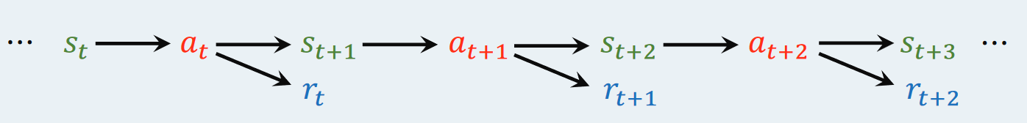
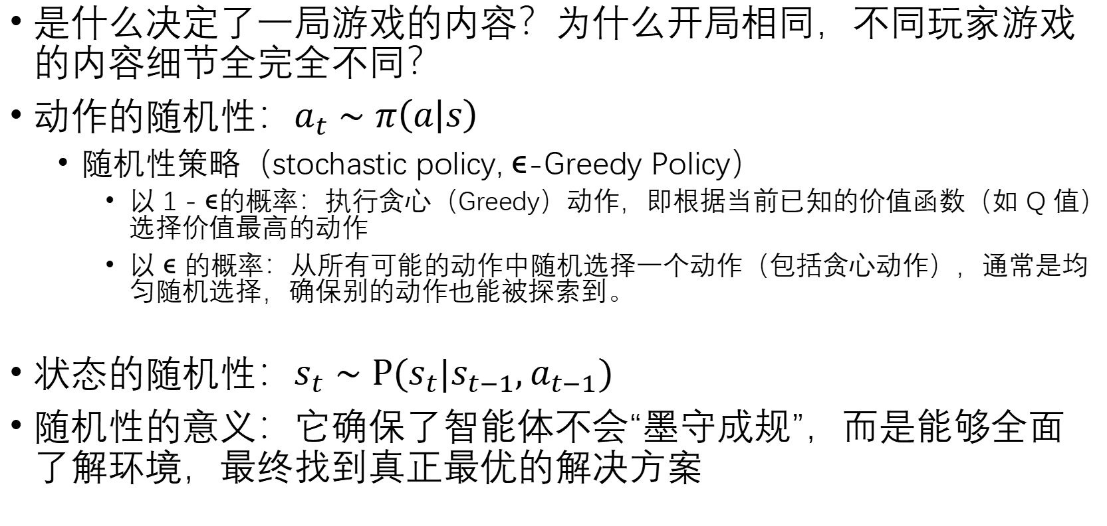
强化学习中随机性的来源
是什么决定了一局游戏的内容？为什么开局相同，不同玩家游戏的内容细节全完全不同？
动作的随机性：$a_{t}∼π\left(a | s\right)$
随机性策略（stochastic policy, ϵ-Greedy Policy）
以 1 - ϵ的概率：执行贪心（Greedy）动作，即根据当前已知的价值函数（如 Q 值）选择价值最高的动作
以 ϵ 的概率：从所有可能的动作中随机选择一个动作（包括贪心动作），通常是均匀随机选择，确保别的动作也能被探索到。
状态的随机性：$s_{t}∼P(s_{t}|s_{t−1},a_{t−1})$
随机性的意义：它确保了智能体不会“墨守成规”，而是能够全面了解环境，最终找到真正最优的解决方案
Notes:
强化学习存在随机性。是什么决定了一局游戏的内容？为什么开局相同，不同玩家游戏的内容细节全完全不同？
以马里奥游戏为例，同一个玩家、开局条件一样，几乎很难做到过程和结果复刻。这是为什么呢？
1）动作随机：a_t是根据策略按概率采样的出来的，举例来说，在同样马里奥的位置，我们可能会选择跳、也可能会选择吃金币。
2）状态随机：s_t是基于状态转移的表达式，距离来说，哪怕当前游戏状态相同、玩家采取相同的动作，环境给出的新状态也未必互会一致。 例如同样是吃神秘宝箱，可能是不同的道具，可能是金币、超级蘑菇、火之花

Slide 9
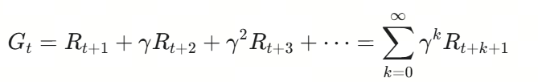
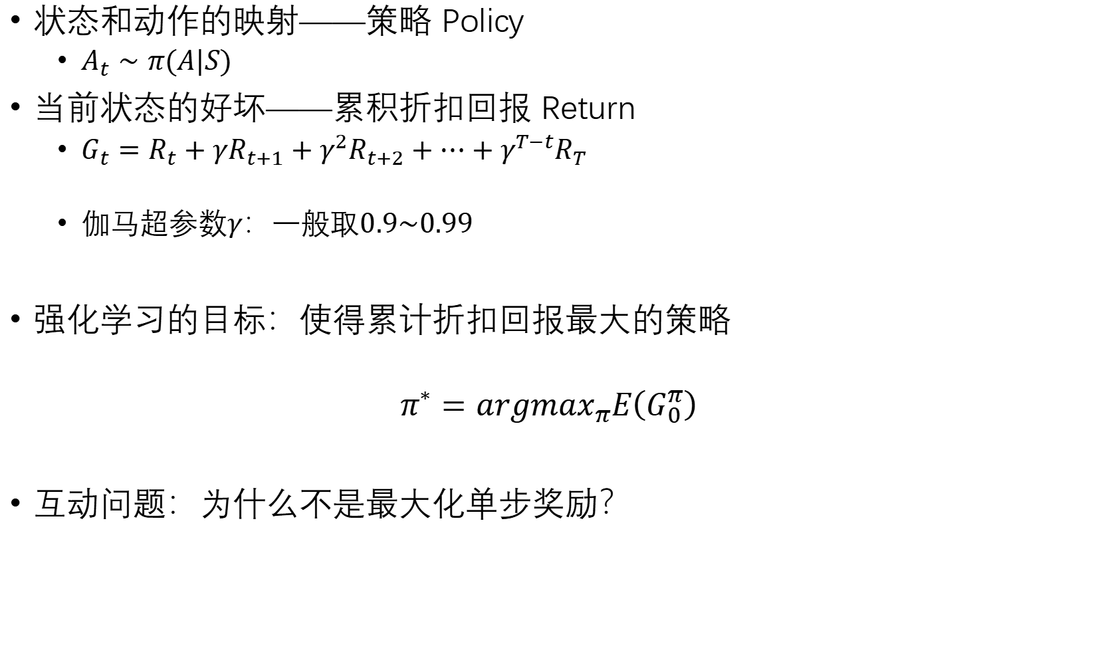
强化学习的目标
状态和动作的映射——策略 Policy
$A_{t}∼π(A|S)$
当前状态的好坏——累积折扣回报 Return
$G_{t}=R_{t}+γR_{t+1}+γ^{2}R_{t+2}+⋯+γ^{T−t}R_{T}$
伽马超参数$γ：$一般取0.9~0.99
强化学习的目标：使得累计折扣回报最大的策略
$$π^{∗}=argmax_{π}E\left(G_{0}^{π}\right)$$
互动问题：为什么不是最大化单步奖励？
Notes:
首先有两个定义：policy和return
强化学习的目标：使得累计折扣回报最大的策略，汇报是用符号G_t来描述的，基于每刻的回报乘上折扣因子求和来表示
互动问题：为什么不是最大化单步奖励？
也就是γ=0，智能体只关注当前即时奖励，这样太短视，使得模型选择一个短期看起来最优，但长期非常糟糕的动作，也就是有延迟奖励的任务上表现会不佳。
同样的，γ=1，非常远视，一视同仁，但这会回报可能会趋于无穷大导致不收敛，影响短期决策。
通常都是把伽马设置在0.9~0.99，是一个兼顾数学收敛性、平衡了短期、长期回报的参数值。

Slide 10
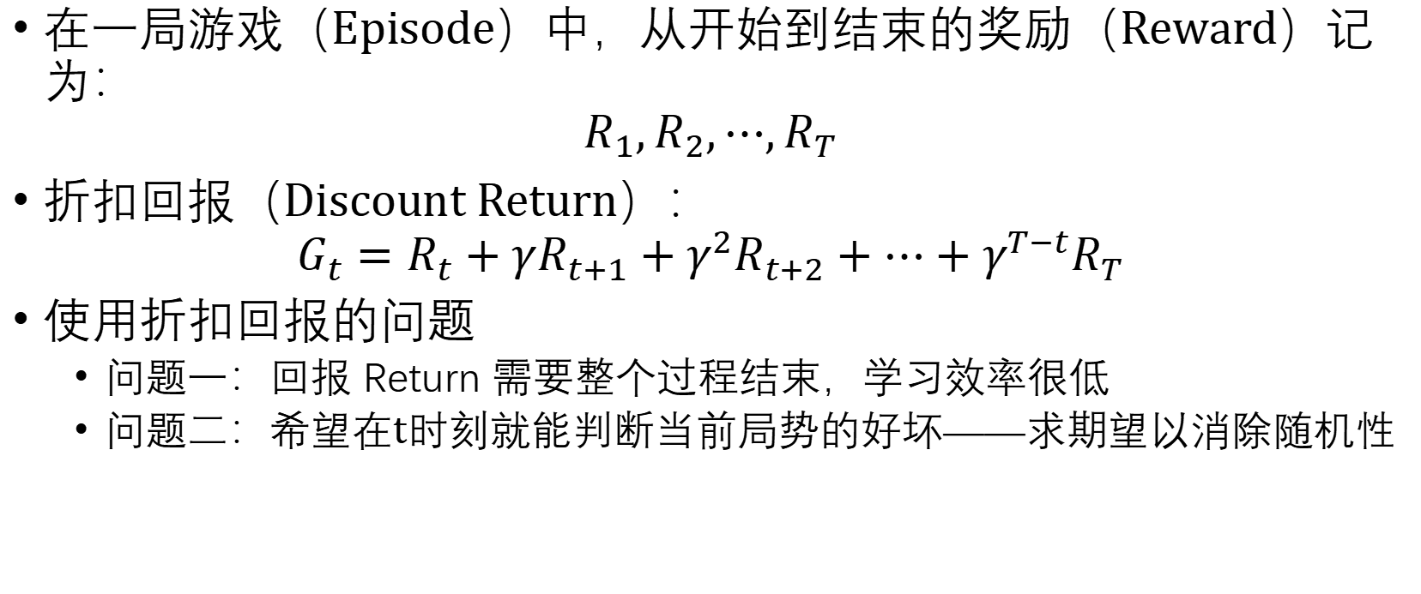
深度Q网络(Deep Q-Network,DQN)
在一局游戏（Episode）中，从开始到结束的奖励（Reward）记为：
$$R_{1},R_{2},⋯,R_{T}$$
折扣回报（Discount Return）：
$$G_{t}=R_{t}+γR_{t+1}+γ^{2}R_{t+2}+⋯+γ^{T−t}R_{T}$$
使用折扣回报的问题
问题一：回报 Return 需要整个过程结束，学习效率很低
问题二：希望在$t$时刻就能判断当前局势的好坏——求期望以消除随机性
Notes:
深度Q网络（Deep Q-Network, DQN）在强化学习（Reinforcement Learning, RL）中非常重要的概念。DQN可以说是将深度学习的强大能力和强化学习的决策能力结合起来的一个算法。
首先，我们来看第一个点，在一局游戏或者说一次完整的Episode（回合）中，什么代表了我们的即时反馈？那就是奖励（Reward）。这里的R_t就是我们在t时刻采取一个行动后，环境给我们的即时奖励。比如，在游戏中吃了一个金币，得到 +1；撞到墙，得到 -1。T是总时长
折扣汇报前面提过，G_t 是从t时刻开始，到游戏结束，我们能拿到的所有奖励的总和
问题一：G_t 的公式，它包含了一直到 R_T 的所有奖励。这意味着，必须等到这局游戏（Episode）完全结束，才能计算出最终价值 G_t，这样训练效率太低
问题二：强化学习的目的是找到一个最优策略 π，告诉智能体在状态s 下应该采取哪个动作 a。强化学习环境通常是随机性的。即使智能体在状态 s 采取行动 a，下一状态 和获得的奖励 R 也可能是随机的，使用平均回报/期望消除随机性，也就是我们后续要引出动作价值函数Q(s,a)

Slide 11
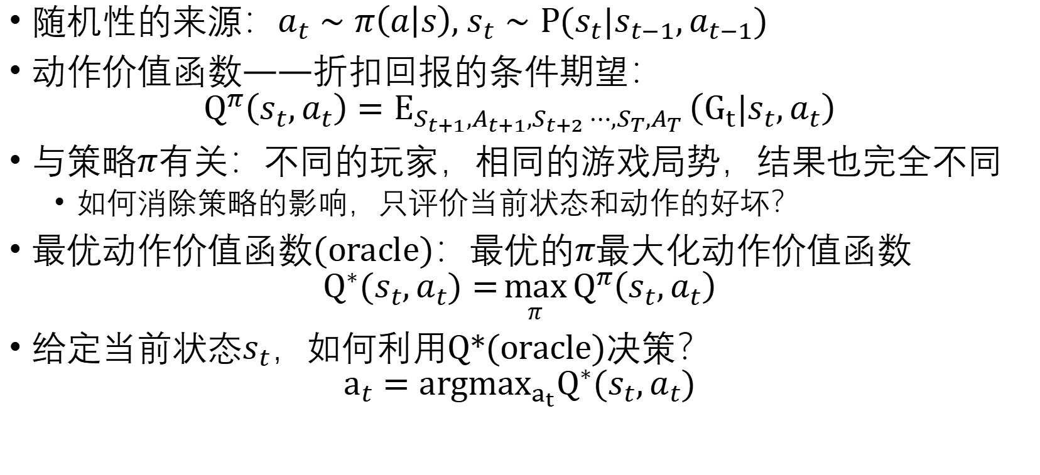
动作价值函数
随机性的来源：$a_{t}∼π\left(a | s\right)$, $s_{t}∼P(s_{t}|s_{t−1},a_{t−1})$
动作价值函数——折扣回报的条件期望：
$$Q^{π}\left(s_{t},a_{t}\right)=E_{S_{t+1},A_{t+1},S_{t+2} ⋯,S_{T},A_{T} }\left(G_{t}|s_{t},a_{t}\right)$$
与策略$π$有关：不同的玩家，相同的游戏局势，结果也完全不同
如何消除策略的影响，只评价当前状态和动作的好坏？
最优动作价值函数(oracle)：最优的$π$最大化动作价值函数
$$Q^{∗}(s_{t},a_{t})=\max_{π}{Q^{π}\left(s_{t},a_{t}\right)}$$
给定当前状态$s_{t}$，如何利用Q*(oracle)决策？
$$a_{t}={argmax}_{a_{t}}Q^{∗}(s_{t},a_{t})$$
Notes:
强调随机性来源于未来的状态和动作
动作价值函数——之后时刻的序列概率仍然与策略π有关，state和action二元组的函数
有了Q*，我们就可以用它来做决策了，隐含地定义我们的最优策略 π，基于价值的方法；还有基于策略的方法是显示求解π

Slide 12
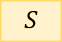
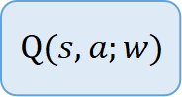
函数近似
在实验中，利用DQN作为函数近似器近似Q*
如何训练？
时序差分算法(Temporal Difference, TD)
$$Q(s,a;w)$$
26
$$S$$
12
33
-21
state
DQN
Q值
Notes:
用DQN神经网络，去拟合函数Q*，具体训练方法是用TD，我们后面介绍

Slide 13
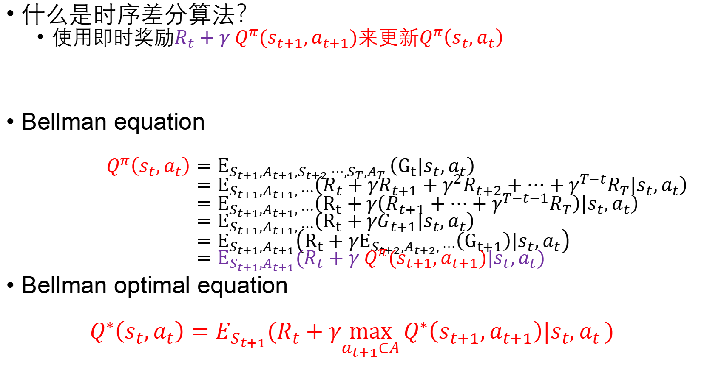
时序差分算法(Temporal Difference, TD)
什么是时序差分算法？
使用即时奖励$R_{t}+γ Q^{π}(s_{t+1},a_{t+1})$来更新$Q^{π}\left(s_{t},a_{t}\right)$
Bellman equation
$$Q^{π}\left(s_{t},a_{t}\right)=E_{S_{t+1},A_{t+1},S_{t+2} ⋯,S_{T},A_{T} }\left(G_{t}|s_{t},a_{t}\right) \\ =E_{S_{t+1},A_{t+1}, ⋯}\left(R_{t}+γR_{t+1}+γ^{2}R_{t+2}+⋯+γ^{T−t}R_{T}|s_{t},a_{t}\right) \\ =E_{S_{t+1},A_{t+1}, ⋯}\left(R_{t}+γ\left(R_{t+1}+⋯+γ^{T−t−1}R_{T}\right)|s_{t},a_{t}\right) \\ =E_{S_{t+1},A_{t+1}, ⋯}\left(R_{t}+γG_{t+1}|s_{t},a_{t}\right) \\ =E_{S_{t+1},A_{t+1}}\left(R_{t}+γE_{S_{t+2},A_{t+2}, ⋯}\left(G_{t+1}\right)|s_{t},a_{t}\right) \\ =E_{S_{t+1},A_{t+1}}(R_{t}+γ Q^{π}(s_{t+1},a_{t+1})|s_{t},a_{t})$$
Bellman optimal equation
$$Q^{∗}\left(s_{t},a_{t}\right)=E_{S_{t+1}}(R_{t}+γ\max_{a_{t+1}∈A}{Q^{∗}\left(s_{t+1},a_{t+1}\right)|s_{t},a_{t}})$$
预计花费60min
实际花费10min
预计花费40min
大学城
平山村
万象天地
Notes:
当前时刻的q可以由下个时刻的q和奖励所表示
贝尔曼最优方程：即在每个状态下，选择能够获得最大期望累计折扣奖励的动作。

Slide 14
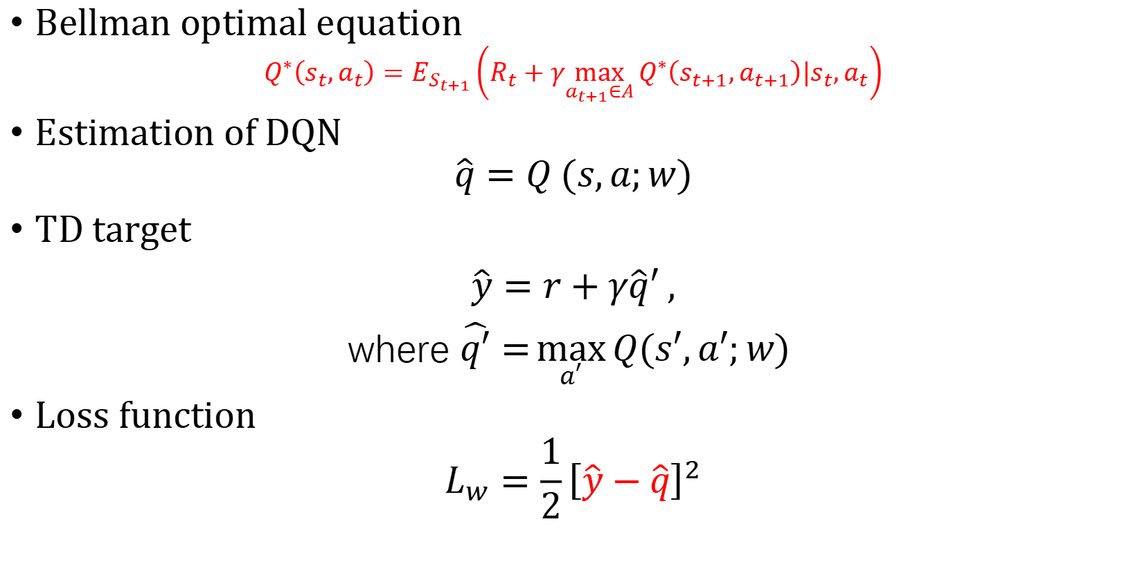
时序差分算法(Temporal Difference, TD)
Bellman optimal equation
$$Q^{∗}\left(s_{t},a_{t}\right)=E_{S_{t+1}}\left(R_{t}+γ\max_{a_{t+1}∈A}{Q^{∗}\left(s_{t+1},a_{t+1}\right)|s_{t},a_{t}}\right)$$
Estimation of DQN
$$\hat{q}=Q (s,a;w)$$
TD target
$\hat{y}=r+γ\hat{q}′$ ,
where $\hat{q′}=\max_{a′}{Q(s′,a′;w) }$
Loss function
$$L_{w}=\frac{1}{2}{\left[\hat{y}−\hat{q}\right]}^{2}$$
直接预测大学城到万象天地时间
大学城到平山村实际时间+
预测的平山村到万象天地时间
预测平山村到万象天地时间
TD error
Notes:
DQN输出对于q函数的估计
Target使用奖励+下一时刻值代替
Loss：估计与target的L2 loss

Slide 15
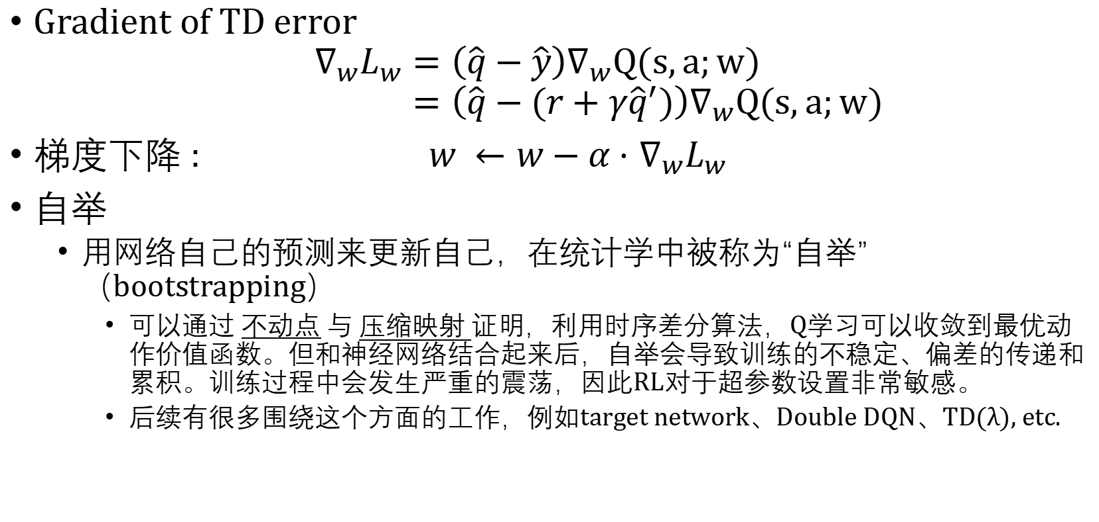
时序差分算法(Temporal Difference, TD)
注意这里的q值虽然也是DQN预测出来的，但是这里作为label，不会回传梯度
Gradient of TD error
$$∇_{w}L_{w}=\left(\hat{q}−\hat{y}\right)∇_{w}Q(s,a;w) \\ =\left(\hat{q}−(r+γ{\hat{q}}^{′})\right)∇_{w}Q(s,a;w)$$
梯度下降 : $w ←w−α⋅$ $∇_{w}L_{w}$
自举
用网络自己的预测来更新自己，在统计学中被称为“自举”（bootstrapping）
可以通过 不动点 与 压缩映射 证明，利用时序差分算法，Q学习可以收敛到最优动作价值函数。但和神经网络结合起来后，自举会导致训练的不稳定、偏差的传递和累积。训练过程中会发生严重的震荡，因此RL对于超参数设置非常敏感。
后续有很多围绕这个方面的工作，例如target network、Double DQN、TD(λ), etc.
Notes:
Trick：将y视为常数，过一段时间更新一次
bootstrap

Slide 16
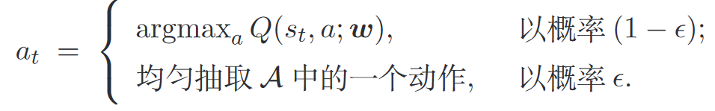
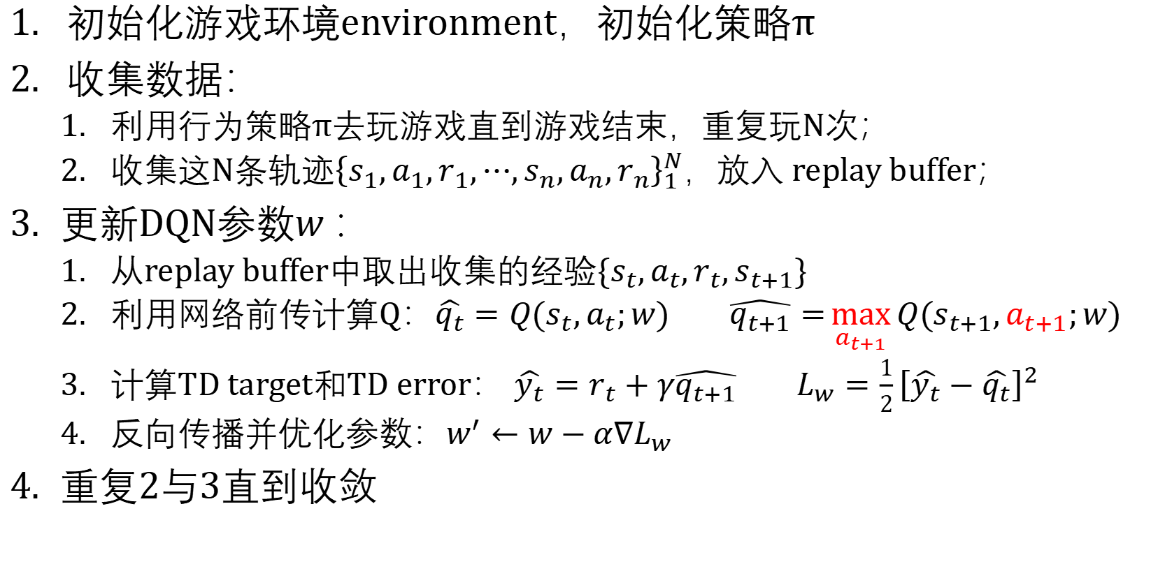
深度Q网络算法训练流程
为了增加探索，这里往往会使用$ε$-greedy算法
初始化游戏环境environment，初始化策略π
收集数据：
利用行为策略π去玩游戏直到游戏结束，重复玩N次；
收集这N条轨迹${\left\{s_{1},a_{1},r_{1},⋯,s_{n},a_{n},r_{n}\right\}}_{1}^{N}，$放入 replay buffer；
更新DQN参数$w$ ：
从replay buffer中取出收集的经验$\{s_{t},a_{t},r_{t},s_{t+1}\}$
利用网络前传计算Q：$\hat{q_{t}}=Q(s_{t},a_{t};w)$ $\hat{q_{t+1}}=\max_{a_{t+1}}{Q(s_{t+1},a_{t+1};w) }$
计算TD target和TD error： $\hat{y_{t}}=r_{t}+γ\hat{q_{t+1}}$ $L_{w}=\frac{1}{2}{\left[\hat{y_{t}}−\hat{q_{t}}\right]}^{2}$
反向传播并优化参数：$w^{′}←w−α∇L_{w}$
重复2与3直到收敛
DQN近似的是Q*
Notes:
涉及到两个动作的选择。
收集数据的过程的动作选择使用epsilon-greedy以增加采样到数据的多样性：举一个到食堂吃饭的例子；
训练过程的动作选择直接采用argmax，因为训练的目标事实上就是Q*。为啥不使用a_t+1？收集过程中a_t+1不是argmax，这样学习的函数也不是Q*了。

Slide 17
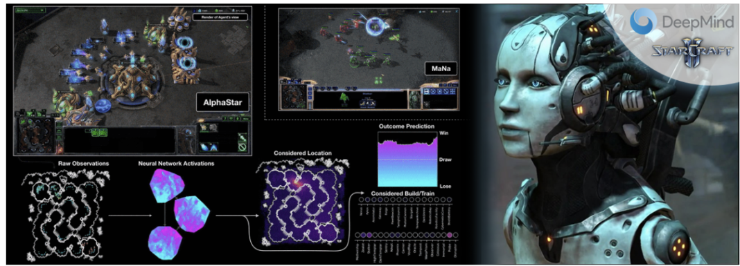
Agent Design
环境熟悉与智能体设计
引言
Gym-super-mario-bros 环境 warmup
Baseline代码解读
基本特征空间处理

Slide 18
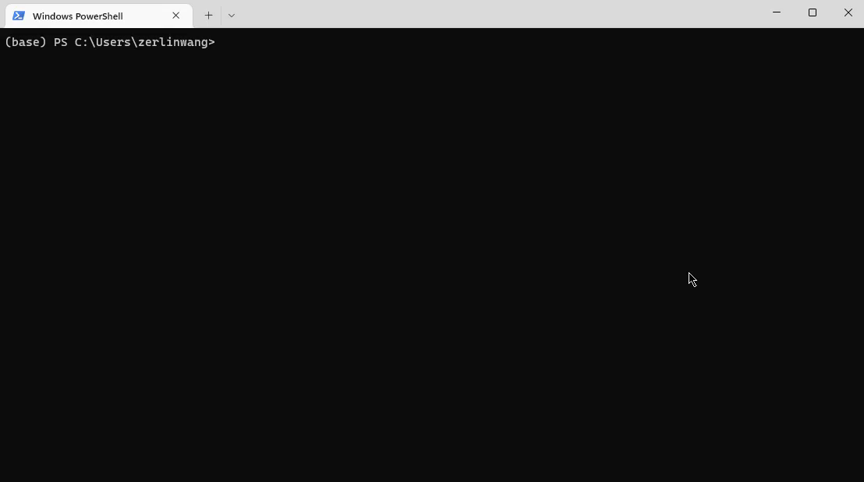
gym-super-mario-bros 环境安装

Slide 19
现场启动mario环境演示
运行随机智能体挑战1-1
键鼠控制挑战1-1
演示保存智能体的游戏录像
在随机智能体代码中进行特征空间输出
Notes:
讲解一下代码

Slide 20
特征空间处理——环境wrapper
特征处理的重要性
减少状态空间复杂度
提升训练效率，加速收敛
改善模型泛化能力，降低过拟合风险
wrapper（装饰器）的意义和作用
对原始环境的行为、观测、奖励做处理，在不改变环境本身代码的情况下，增加或修改环境的功能
通过使用Wrapper，可以将对环境的不同修改功能模块化，方便地组合和复用，并保持代码清晰简洁
Notes:
特征空间的重要性需要突出，前面都没说过
告诉大家，重点在这里。
特征处理重要性：
Wrapper：对原始环境的行为、观测、奖励做处理，在不改变环境本身代码的情况下，增加或修改环境的功能

Slide 21
Observation space
给出以下基础wrapper：
去除无关细节（天空和白云）；
叠帧；
图像降采样；
附加上一帧的动作；
Notes:
叠帧：通过将多个连续时间点的观测帧组合起来，帮助智能体获得动态信息
附加上一帧的动作：将智能体在前一个时间步采取的动作信息附加到当前状态中，以帮助模型更好地理解状态-动作序列的关系

Slide 22
Action space
给出以下基础wrapper：
动作简化（只有“↑”和“→↑”两个动作）；
动作复杂化（环境给出的最复杂的动作）；
Sticky action（一定概率重复上一帧的动作）；

Slide 23
Reward space
给出以下基础wrapper：
增加一项金币的奖励；
稀疏reward：只考虑死亡和过关的奖励；

